Slide 1
ΝΟΣΟΙ ΤΩΝ ΤΡΙΧΩΝ- κεφ. 11
Οι γενιές του τριχώματος
Υπάρχουν 3 γενιές τριχώματος :
α) το πρωτογενές- εμφανίζεται από τον 5^{ο} εμβρυϊκό μήνα – αντικαθίσταται λίγο πριν –λίγο μετά τον τοκετό
β) δευτερογενές- λεπτές και κοντές με λίγη χρωστική
γ) τριτογενές- εμφανίζεται μετά την εφηβεία – αποτελείται από μακρύτερες, παχύτερες και σκουρότερες τρίχες

Slide 2
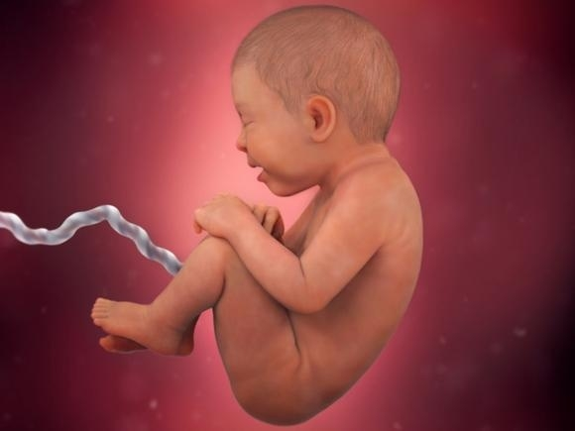
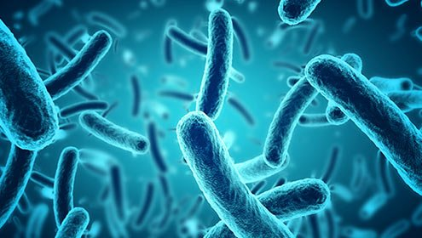

Slide 3
Οι μορφεσ των τριχων με βαση το μεγεθοσ –το σχημα-το χρωμα τουσ
Οι τρίχες διαφέρουν μεταξύ τους ως προς το μέγεθος, το σχήμα, το χρώμα, την πυκνότητά τους
Από άτομο σε άτομο
Ανάλογα το φύλο, την ηλικία, τη φυλή
Την περιοχή του σώματος

Slide 4
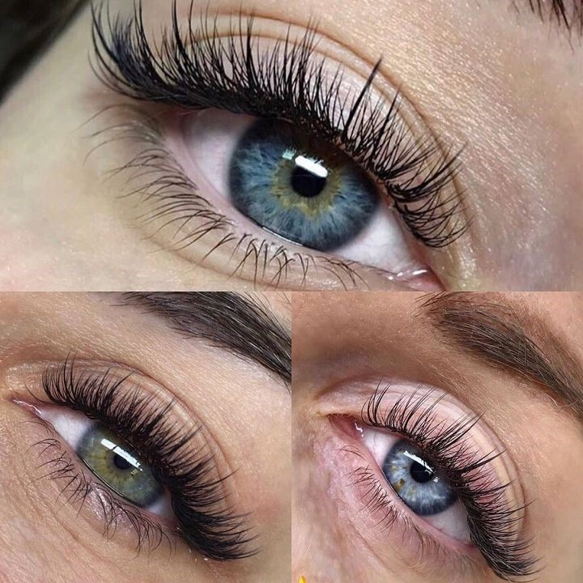
Οι μορφεσ των τριχων με βαση το μεγεθοσ –το σχημα-το χρωμα τουσ
Ως προς το μέγεθος διακρίνονται 3 είδη τριχών:
1. οι μακριές και παχιές
2. οι χνοώδεις ή χνούδι που δεν έχουν μυελό και είναι λεπτές και κοντές
3. οι βραχείες – ανήκουν οι βλεφαρίδες, οι τρίχες των φρυδιών, των ρωθώνων, του έξω ακουστικού πόρου

Slide 5
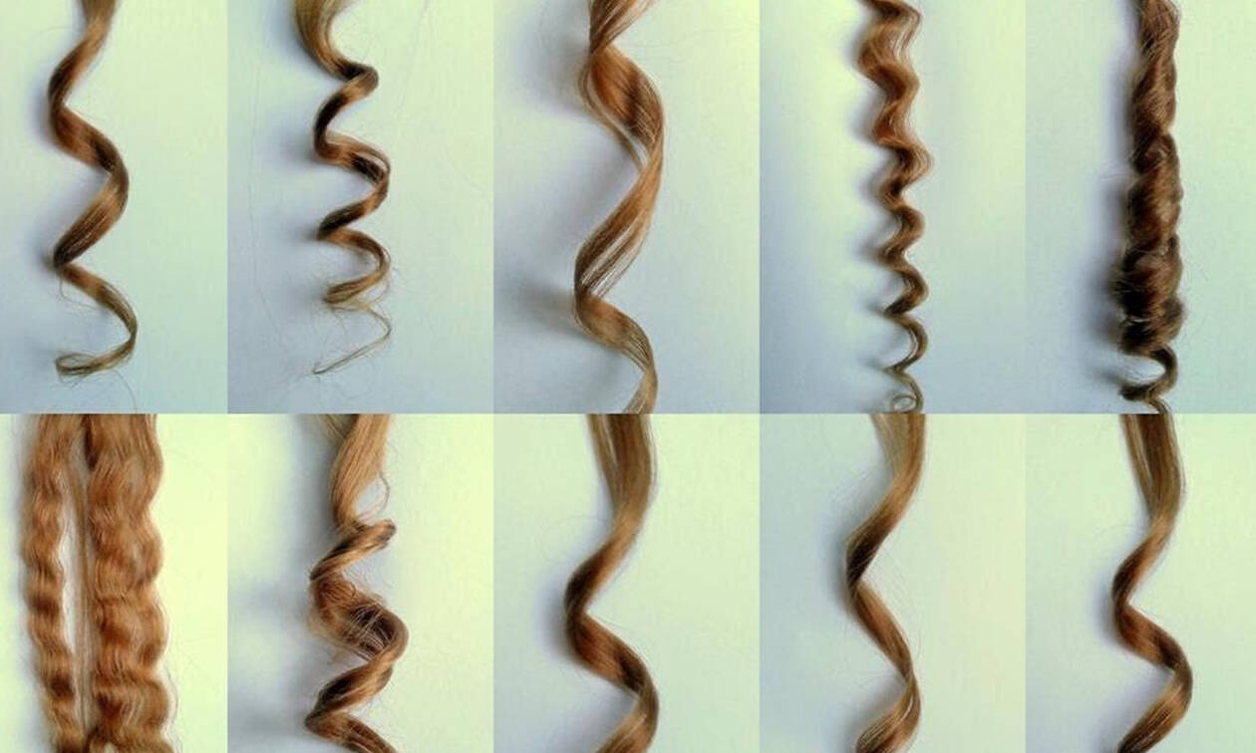
Οι μορφεσ των τριχων με βαση το μεγεθοσ –το σχημα-το χρωμα τουσ
Ως προς το σχήμα τους διακρίνονται:
Ευθείες
Βοστρυχοειδείς ( μπούκλες)
Κυματοειδείς ( σπαστά)
Σπειροειδείς (έλικας)

Slide 6
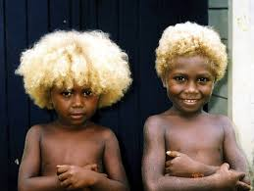
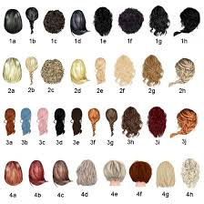
Οι μορφεσ των τριχων με βαση το μεγεθοσ –το σχημα-το χρωμα τουσ
Ως προς το χρώμα τους διακρίνονται:
Μαύρες
Γκρίζες
Λευκές
Καστανές
Ξανθές
Ερυθρές
Το χρώμα των τριχών μοιάζει με το χρώμα του δέρματος και της ίριδας του οφθαλμού- εξαρτάται από φυλή, ηλικία

Slide 7
Ταξινομηση των νοσων των τριχων
Οι νόσοι των τριχών μπορούν να χωριστούν σε 3 ομάδες:
1. σε νόσους που αφορούν τη δυσπλασία και τη δυστροφία των τριχών
2. σε νόσους που αφορούν αλλοιώσεις του χρώματος των τριχών
3. σε νόσους που αφορούν την πυκνότητα των τριχών – χωρίζονται σε δύο κατηγορίες
α. υπερτρίχωση
β. αλωπεκία

Slide 8
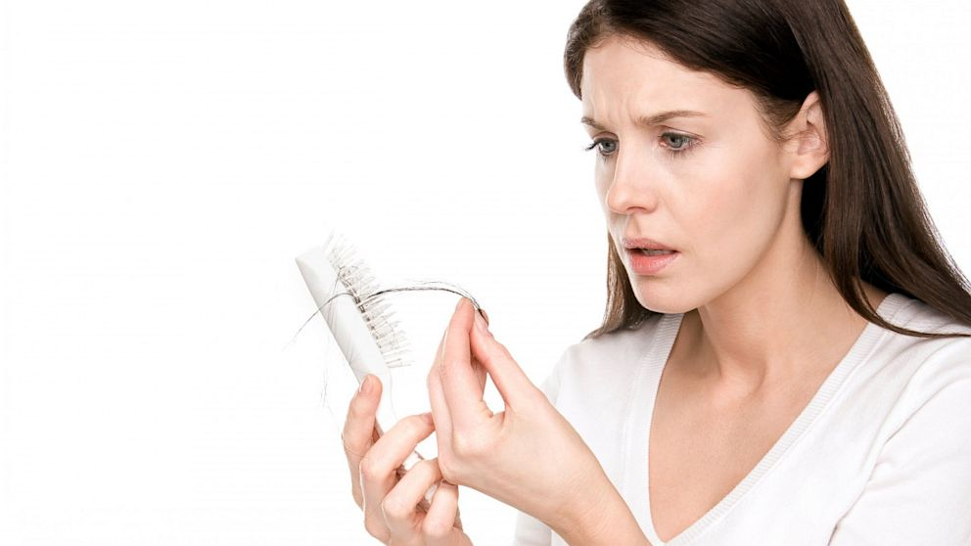
Δυσπλασια-δυστροφια τριχων

Slide 9
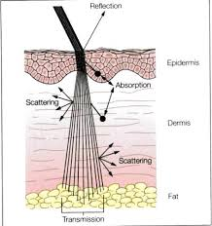
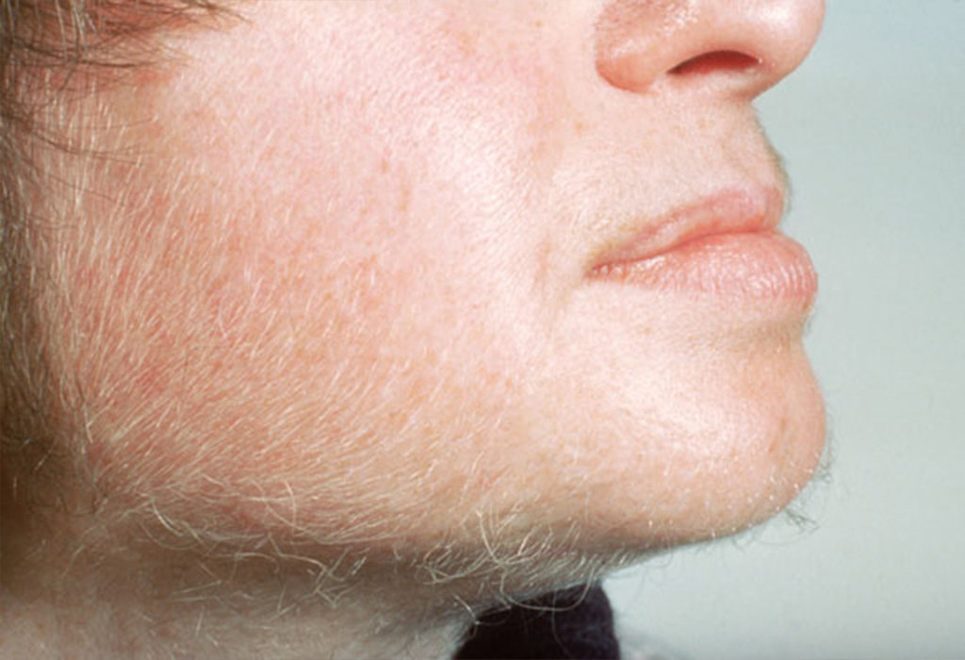
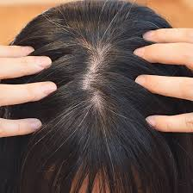
υπερτριχωση Αλλοιωσεισ χρωματοσ

Slide 10
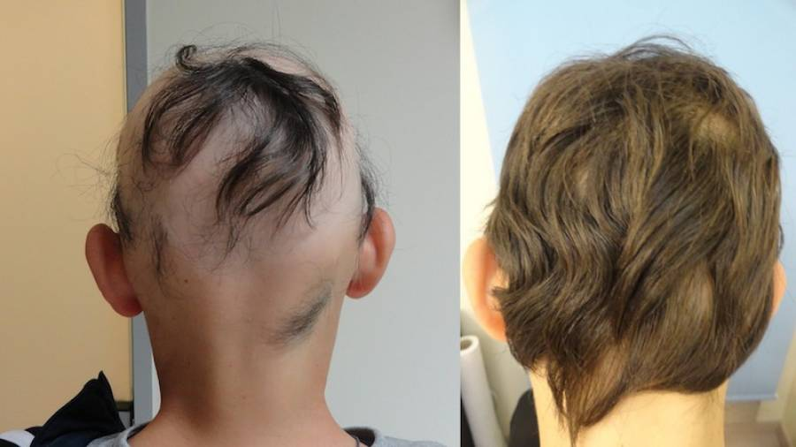
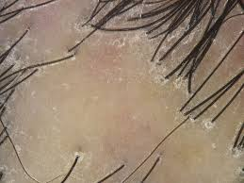
Αλωπεκια ουλωτικη αλωπεκια

Slide 11
Ουλωτικεσ αλωπεκιεσ
Οφείλονται σε παθήσεις του δέρματος
Σε λοιμώξεις του δέρματος (βακτήρια, μύκητες κ.α.)
Εξωγενείς παράγοντες όπως αλλεργίες, θερμικά εγκαύματα
Σε όγκους, σπίλους (ελιές)- συγγενείς ανωμαλίες
Η ψευδογυροειδής αλωπεκία είναι άγνωστης αιτιολογίας και αρχίζει στην ηλικία των 30-40 ετών

Slide 12
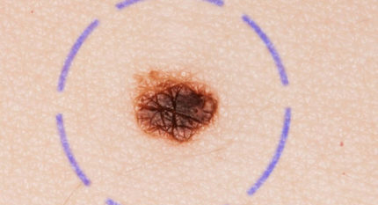
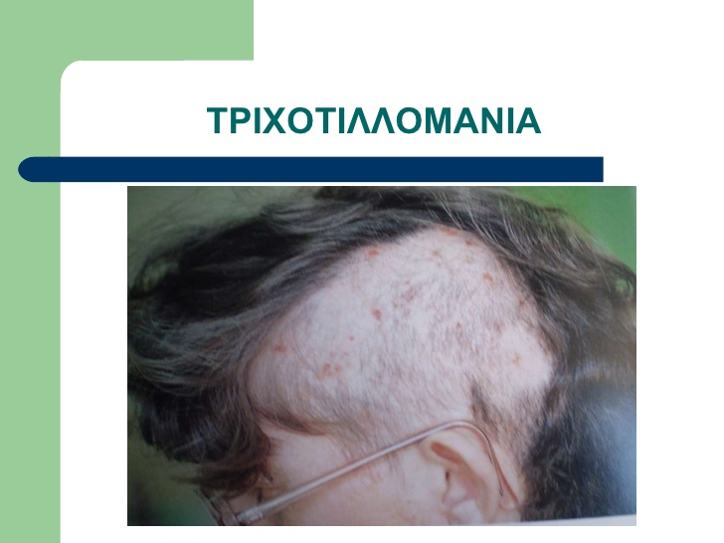
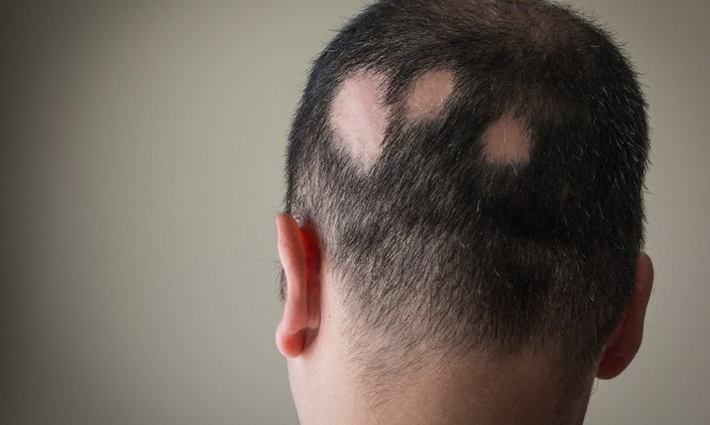

Slide 13
Οι μη ουλωτικεσ αλωπεκιεσ χαρακτηριζονται από την ελλειψη ουλησ
Στην ομάδα αυτή ανήκουν:
η γυροειδής αλωπεκία
ανδρικού τύπου ή φαλάκρα
γυναικείου τύπου
μετά τον τοκετό
ορισμένες γενικές νόσοι
τριχόπτωση ή αλωπεκία
τραυματικής αιτιολογίας
δυστροφία τριχών
η λήψη φαρμάκων
τροφικές διαταραχές

Slide 14
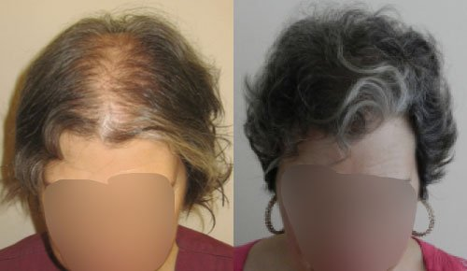
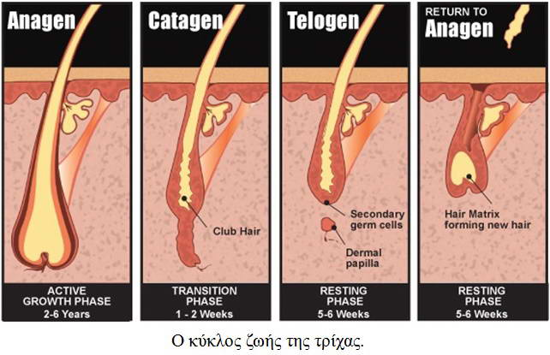
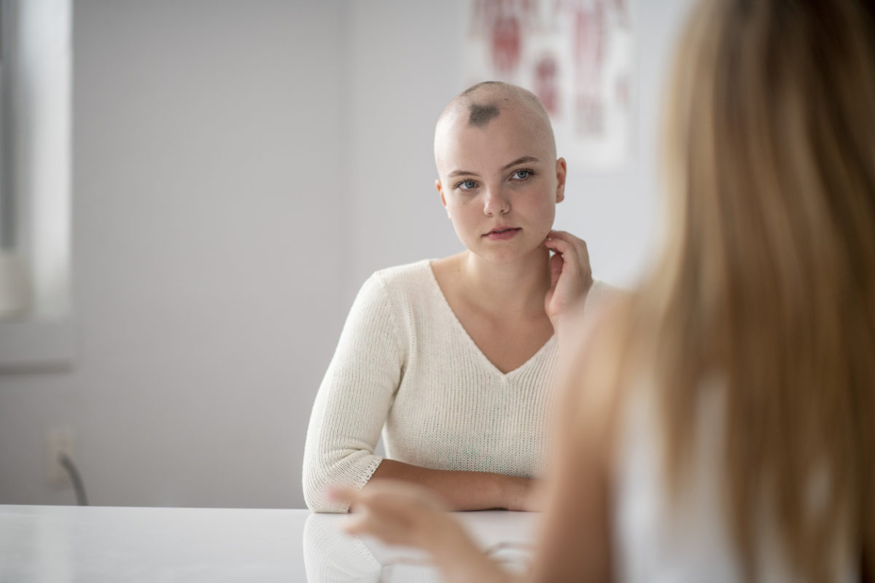
Ανδρογενετικη αλωπεκια διαχυτη αλωπεκια

Slide 15


αλωπεκία προκαλεί και η έλλειψη
βιταμίνης Η (βιοτίνης)

Slide 16

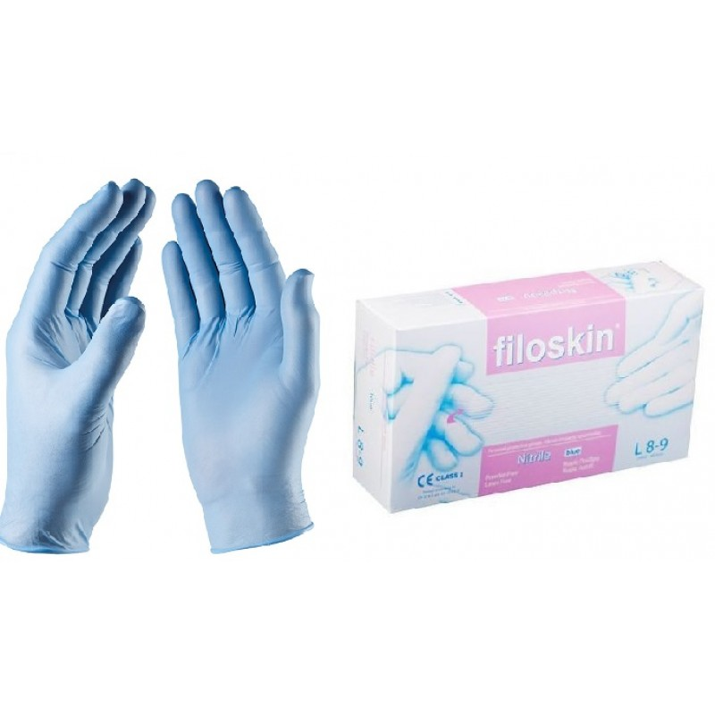
Οι κομμωτές επιβάλλεται να φορούν γάντια μιας χρήσεως και να τηρούν τους κανόνες υγιεινής

